Slide 1
Povrchové celky
Mgr. Margita Husáková
GEG 9

Slide 2
Povrch tvoria:
nížiny, kotliny, pahorkatiny, vrchoviny, hornatiny a veľhornatina.
Časti pohorí sú prerezané dolinami pretekajúcich riek na osobitné horské celky.
Horské celky majú svoje názvy a odlišujú sa od ostatných geologickou stavbou, reliéfom, nadmorskou výškou.

Slide 3
Povrchové celky Slovenska zaraďujeme do dvoch oblastí:
Karpaty - sú rozsiahlym horským pásmom, ktoré sa rozprestiera v Európe. Zasahujú na územie: Rakúska, Česka, Slovenska, Ukrajiny, Poľska, Rumunska, Maďarska, Srbska.
Najvyšším vrcholom Karpát je Gerlachovský štít (2655 m n.m.) v Tatrách.
Panónska panva

Slide 4
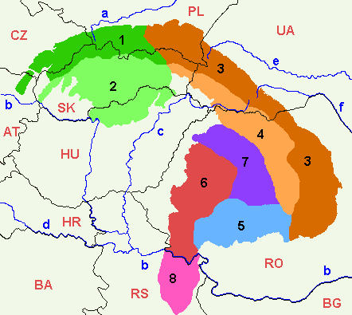
Karpaty – rozprestierajú sa v niekoľkých európskych štátoch

Slide 5
Karpaty
1. Západné Karpaty - zaberajú väčšiu časť povrchu Slovenska. Je to rozsiahle horské pásmo, ktoré zasahuje na územie Slovenska, Rakúska, Poľska, Moravy, Maďarska.
Západné Karpaty sa členia na dve časti: Vonkajšie a Vnútorné
Vonkajšie Západné Karpaty - sú horské pásmo, ktoré pokrýva hraničné oblasti s Českom a s Poľskom. Najvyšším vrcholom je Babia hora
(1725 m n.m.)

Slide 6
Medzi Vonkajšie Západné Karpaty patrí:
Myjavská pahorkatina
Biele Karpaty
Považské podolie
Javorníky
Kysucké Beskydy
Oravské Beskydy
Spišská Magura
Pieniny
Ľubovnianská vrchovina
Levočské vrchy.

Slide 7
b) Vnútorné Západné Karpaty
sú horským pásmom, ktoré sa člení na 39 svojráznych povrchových celkov. Jednotlivé pohoria sú oddelené dolinami a kotlinami.
Povrchové celky sa delia do štyroch skupín:
jadrové pohoria,
sopečné pohoria,
Slovenské rudohorie,
karpatské kotliny a podolia.
Jadrové pohoria - Do tejto skupiny patrí najviac pohorí Slovenska. Sú často vyhľadávané turistami.
Medzi jadrové pohoria patria: Malé Karpaty, Považský Inovec, Strážovské vrchy, Súľovské vrchy, Malá Fatra, Žiar, Veľká Fatra, Chočské vrchy, Tríbeč, Nízke Tatry, Tatry, Branisko.

Slide 8
sopečné pohoria
do tejto skupiny patria najmladšie pohoria Slovenska.
sú južne od jadrových pohorí, majú strmé svahy a úzke doliny.
najvyššia je Poľana (1458 m n.m.)
sú bohaté na vzácne kovy.
Medzi sopečné pohoria patria: Pohronský Inovec, Vtáčnik, Kremnické vrchy, Štiavnické vrchy, Krupinská planina, Javorie, Poľana, Burda, Cerová vrchovina, Slanské vrchy, Zemplínske vrchy.

Slide 9
Slovenské rudohorie
je rozlohou najväčším a najviac zalesneným územím Slovenska.
najvyšším vrchom je Stolica – 1476 m n.m.
K Slovenskému rudohoriu patrí:
Slovenský kras,
Slovenský raj,
Muránska planina.

Slide 10
Karpatské kotliny a podolia
Juhoslovenská kotlina,
Hornonitrianska kotlina,
Žilinská kotlina,
Turčianska kotlina,
Podtatranská kotlina,
Zvolenská kotlina,
Hornádska kotlina,
Košická kotlina,
Rožňavská kotlina,
Horehronské podolie.

Slide 11
2. Východné Karpaty
pokrývajú územie na severovýchode Slovenska.
Členia sa na dve pásma: Vnútorné a Vonkajšie Východné Karpaty.
vnútorné Východné Karpaty tvoria: Vihorlatské vrchy.
vonkajšie Východné Karpaty tvoria: Ondavská a Laborecká vrchovina, Bukovské vrchy.

Slide 12
Panónska panva
- rozľahlá zníženina,
delí sa na:
Západopanónsku - Viedenská kotlina - Záhorská nížina
- Malá dunajská kotlina - Podunajská
nížina
Východopanónska - Veľká dunajská kotlina -
Východoslovenská nížina

Slide 13
Panónska panva
Záhorská nížina: piesočnaté pôdy, borovicový les
Borská nížina
Chvojnická pahorkatina
Podunajská nížina: najúrodnejšia oblasť SR
Podunajská rovina
Podunajská pahorkatina
Východoslovská nížina: 2 najväčšia nížina SR
Východoslovenská rovina
Východoslovenská pahorkatina

Slide 14
Ďakujem za pozornosť
Zdroj: http://www.oskole.sk/?id_cat=120&clanok=10297
http://geografiapreziakov.webnode.sk/a9-rocnik/poznamky/povrch-slovenska/

